Slide 1
univie: summer school for International and European Studies 2023
Lake Wolfgang/Austria July 15 – August 12, 2023

Slide 2
Why should I participate?
Over 70 years of experience
Enjoy four weeks of European Studies and cultural exchange
Choose from courses in law, politics, economics, history, cultural studies and German
Meet students from all over the world
Experience campus life on a lake shore, against a breathtaking mountain backdrop
Live and study with around 100 students and 16 professors - from up to 30 nations
Take part in sports, excursions, and cultural events

Slide 3
Alumni
We are extremely proud of our illustrious Alumni
Außenminister und Regierungsmitglieder
ManagerInnen, AnwältInnen, Consulter, PR-ExpertInnen
Spitzendiplomaten
Höchstrichter
KünstlerInnen
Uni-ProfessorInnen
... Join them! Come to Strobl!

Slide 4
univie: summer school International and European Studies 2023
Strobl/Wolfgangsee
July 15 – August 12, 2023
European Studies
Austrian Arbitration Academy
& German Language Courses
in an intercultural environment

Slide 5
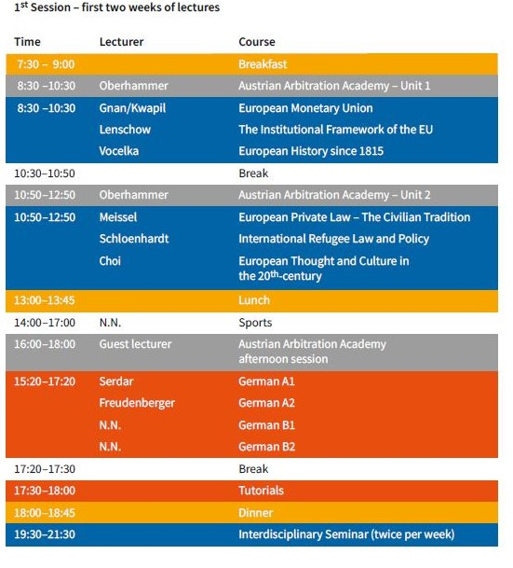
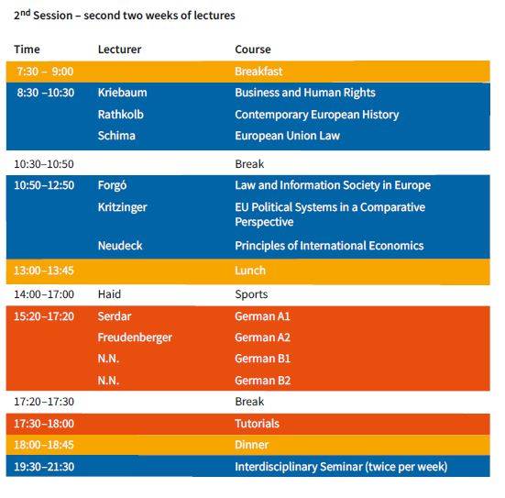
Schedule July 15 – August 12, 2023

Slide 6
Was bringt mir Strobl?
European Studies in englischer Sprache
Internationales Renommee
Interdisziplinäres Kursangebot
SHS-Diploma in European Studies
Bis zu 16 ECTS-Credits in vier Wochen
Internationale Anrechenbarkeit
Interkultureller und sozialer Austausch
Networking

Slide 7
Salzkammergut - Austria
Strobl
Lake Wolfgang

Slide 8
Campus
View of campus
Cafeteria building

Slide 9
Accommodation
Dining Hall
Double room

Slide 10
Courses
Course discussion
Interdisciplinary Seminars

Slide 11
Life on Campus
German tutorial
Campus life

Slide 12
Sport and Free time
Boathouse
Mountain hike

Slide 13
Excursions
St. Wolfgang Excursion
Salzburg Excursion

Slide 14
Anrechenbarkeit
Folgende zwölf Kurse sind (nach der neuen Studienordnung) alle als Fremdsprachenkompetenz anrechenbar. Zudem sind einige Kurse für ein Wahlfach (WF) oder für die nachstehend genannten Lehrveranstaltungen (LV) anrechenbar. Alle als WF anrechenbare LVs können alternativ auch als WF ILPL (Englisch) angerechnet werden.
Kurs 4. kann sowohl als Fremdsprachenkompetenz, WF und historische Kompetenz angerechnet werden, da eine Kompetenz die andere nicht ausschließt und Kompetenzen immer zusätzlich zum Wahlfach angerechnet werden können.
Kurs 1. kombiniert mit Kurs 2. oder 3. und Kurs 4. oder 5. sind alternativ als Modulprüfung aus Europarecht (nach § 15 des Studienplans; 11 ECTS) anrechenbar.
1. European Union Law - Anrechenbar als Teil der Modulprüfung Europarecht – Pflichtbestandteil
2. The Institutional Framework of the EU - Anrechenbar als WF Europarecht oder als Teil der Modulprüfung Europarecht – Wahlbestandteil
3. European Monetary Union - Anrechenbar als Teil der Modulprüfung Europarecht – Wahlbestandteil
4. European Private Law – The Civilian Tradition - Anrechenbar als Rechtshistorische Kompetenz, WF IPWR, Europarecht oder als Teil der Modulprüfung Europarecht – Wahlbestandteil
5. Law and Information Society in Europe - Anrechenbar als WF Computer und Recht, Europarecht oder als Teil der Modulprüfung Europarecht – Wahlbestandteil
6. International Refugee Law and Policy - Anrechenbar 2 Stunden WF Internationale Beziehungen 3 ECTS
7. Business & Human Rights - Anrechenbar 2 Stunden WF Internationale Beziehungen oder Grund- u Menschenrechte 3 ECTS
8. Principles of International Economics – A European Perspective - Anrechenbar als WF Finanzwissenschaften vertiefend
9. European Political Systems in a Comparative Perspective - Anrechenbar als WF Politische Theorie
10. Austrian Arbitration Academy - Anrechenbar als WF Mediation
11. European History since 1815
12. Contemporary European History

Slide 15
Kosten
Die Kosten für die univie: summer school 2023 betragen € 2.250 und inkludieren:
Registrierung
Kursgebühr und Unterrichtsmaterial
Sport- und Freizeitaktivitäten
Exkursionen
Die zusätzliche Gebühr für Unterkunft und Verpflegung (Vollpension) am Campus beträgt:
Einzelzimmer: € 1.890,70
Doppelzimmer: € 1.565,90

Slide 16
Voraussetzungen für Bewerbung
Bewerber/innen müssen:
über 18 Jahre alt sein
und
vor Beginn des Programms mindestens ein Studienjahr bzw. zwei Semester absolviert haben.

Slide 17
Bewerbungsunterlagen
Bewerbungsformular (Application Form)
Motivationsschreiben (Statement of Purpose)
Empfehlungsschreiben (Recommendation Letter)
Leistungsnachweis (Transcript of Grades)
Englischnachweis (Proof of Proficiency in English)
Zwei Passfotos (Passport-size Photos)
Anzahlung (Deposit)
Application Deadline: April 30, 2023

Slide 18
Einreichen der Bewerbung
Bewerbungsformular, Leistungsnachweis und Empfehlungsschreiben--müssen im Original abgegeben werden.
Alle restlichen Unterlagen können Kopien sein.
Alle Bewerbungsunterlagen müssen per Post an das Büro der SHS gesendet werden (oder persönlich vorbeigebracht werden).

Slide 19
Stipendien
Die SHS vergibt jährlich eine limitierte Anzahl von Teilstipendien an Stipendienbewerber/innen.
Die Teilstipendien betragen je nach finanzieller Situation des Bewerbers zwischen € 1.000,-- und € 2.600,--.
In bestimmen Fällen auch höhere Stipendien möglich.

Slide 20
Stipendienvorausetzungen
Gute akademische Leistungen
Beurteilung erfolgt mit Hilfe von
Leistungsnachweis, Motivationsschreiben und Empfehlungsschreiben
Finanzielle Bedürftigkeit
Beurteilung erfolgt mit Hilfe der Nachweise über das Familieneinkommen

Slide 21
Stipendienbewerbungen
Studienrichtung/Motivationsgründe
Bewerbungsformular für finanzielle Unterstützung
Einkommensnachweise
Bewerbungsunterlagen (1 - 6)
Keine Anzahlung
Bewerbungsfrist endet am 28. Februar 2023

Slide 22
Kosten für 2-wöchige Austrian Arbitration Academy
Die Kosten für die AAA 2023 betragen € 1.480,-- und inkludieren:
Registrierung
Kursgebühr und Unterrichtsmaterial
Sport- und Freizeitaktivitäten (inklusive Beach Volleyball- und Windsurfkurs)
Exkursionen
Die zusätzliche Gebühr für Unterkunft und Verpflegung (Vollpension) am Campus beträgt:
Einzelzimmer: € 947.00
Doppelzimmer: € 784.60

Slide 23
Kontakt
Univ.-Prof. Dr. Franz-Stefan Meissel, Direktor
Mag. Verena Bauer, Programmkoordinatorin
Lauren Wagner, BA, Programmkoordinatorin
Innovationszentrum Universität Wien - Sommerhochschule
University Campus, Alser Straße 4/Hof 1/Tür 1.16
1090 Wien, Österreich
Tel.: +43-1-4277-24131
Email: sommerhochschule@univie.ac.at
shs.univie.ac.at

